Slide 1
Teori-gennemgang
Arbejdsdeling og magt

Slide 2
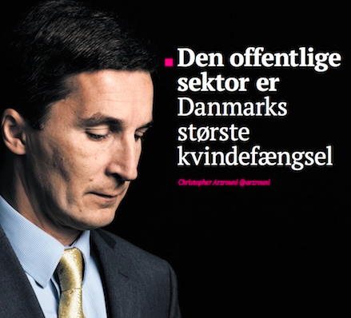
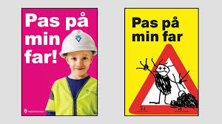

Slide 3
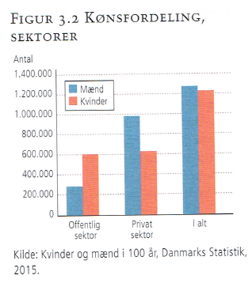
Arbejdsdeling på det danske arbejdsmarked
Halvdelen af alle danskere arbejder i fag, hvor der er 80% af det ene køn
Kun 15% er ansat i et fag, hvor der er en nogenlunde lige fordeling af mænd og kvinder

Slide 4
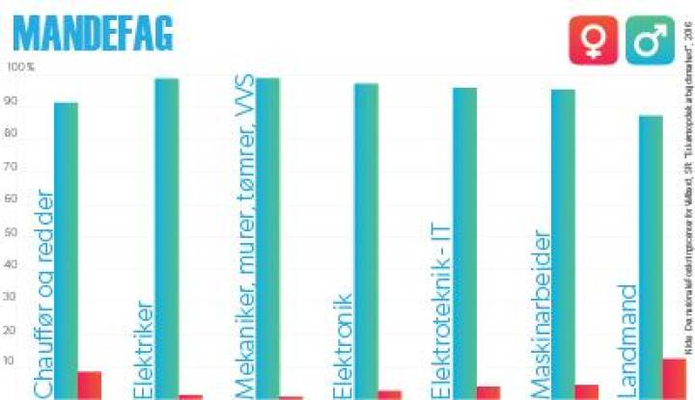
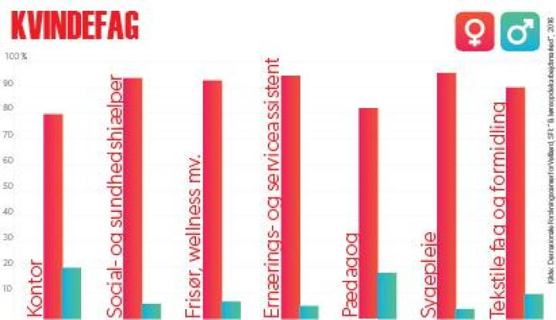
Horisontal arbejdsdeling:
De to køn er placeret i forskellige sektorer og brancher

Slide 5
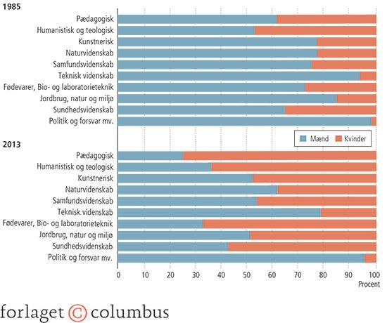
Horisontal arbejdsdeling
Kønnenes andel af beskæftigelse i forskellige fag og brancher.
Kvinder og mænd vælger forskellige uddannelser

Slide 6
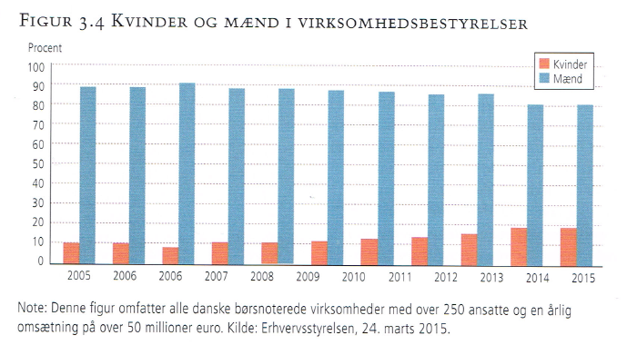
Vertikal arbejdsdeling:
Mænd befinder sig i højere grad end kvinder i lederstillinger
Notes:
Bemærk: Nyere tal der viser at 27% af lederne er kvinder i DK.

Slide 7
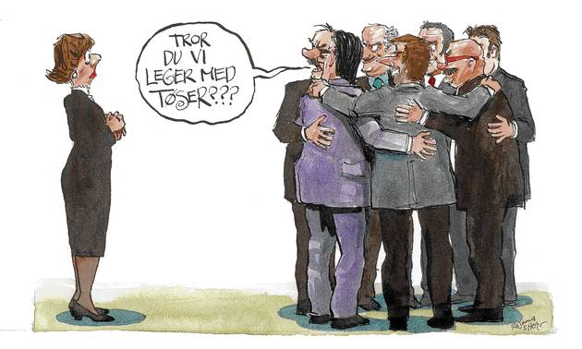
Vertikal arbejdsdeling
Glasloftet – Den usynlige barriere, der forhindrer kvinder i at bevæge sig op i hierarkiet
Glasrulletrappen – Mænd er overrepræsenteret inden for ledelse af typiske ‘kvindefag’
  Rip Rap Rup-effekten
→ Symbolsk vold
Notes:
Symbolsk vold: Begreb fra Bourdieu: Mangler definitionsmagten i felterne, lille grad af kapital indenfor feltet. Ureflekteret accept af deres sociale position i samfundet. → symbolsk vold.

Slide 8
Summeøvelse: Hvilken teoretisk viden fra forløbet kan bruges til at forklare hhv. den vertikale og horisontale arbejdsdeling?

Slide 9
MAGTformer

Slide 10
Hvad er magt?
Magt er alle steder og i de fleste sociale relationer vi indgår i
  Nogle gange er vi bevidste om den – andre gange ikke
Robert Dahls definition
  Magt er når Person A kan få Person B til at gøre noget, som Person B ellers ikke ville have gjort
  → Magt skaber derfor en adfærdsændring (men årsagerne kan være forskellige)

Slide 11
Magt som ressource
Hvad er magt?
Evne til at sætte sig igennem og få sin vilje.
Adgang til magtressourcer er afgørende. Hvilke typer af magtressourcer findes der?
Penge, uddannelse, sprog, karisma, ledende position, netværk, politiske kontrakter, selvtillid, retorik mm.

Slide 12
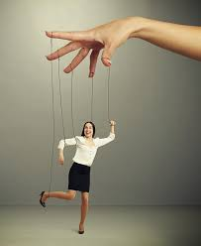
Direkte magt
Når magten udføres åbenlyst – fx i form af ordre
  A er aktiv og lægger pres på B
  B ændrer adfærd af frygt for sanktioner eller med udsigt til belønning

Slide 13
Indirekte magt
Beslutninger presses ikke direkte ned over hovedet på nogen
Aktør B forudser aktør As interesser og vælger at handle derefter.
En del af den indirekte magt er skjult magt, hvor magten udføres mere diskret ved at opstille forskellige valgmuligheder og udelade andre.
Elevopgave: Find et billede, der illustrerer magtbegrebet og indsæt det i nærværende slide.

Slide 14
Bevidsthedskontrollerende magt
A udøver magt over B, når A formår at få B til at mene noget, som B ellers ikke ville have ment under nærmere specificerede omstændigheder.
Ulige forhold mellem de der udøver magten og de som magten udøves mod.
De er udøver magten er bevidst om magtudøvelsen, de som magten udøves imod er ubevidst om magtforholdet.
Manipulation
Et vandfirma ønsker at sælge mere vand. Firmaet udvikler en strategi, der skal brande vandfirmaet noget bedre. Vandfirmaet er bevidste om magtudøvelsenhandlingen, men det er forbrugere ikke. De tror de selv vælger at være sunde ved deres forbrugsvalg. I virkeligheden er de underlagt et modefænomen som reklameindustrien er med til at skabe.

Slide 15
Strukturel magt
En mere usynlig form for magt
  Ikke nogen konkret afsender
Kan opdeles i to forskellige former
  Institutionel magt
  Diskursiv magt
Elevopgave: Find et billede, der illustrerer magtbegrebet og indsæt det i nærværende slide.

Slide 16
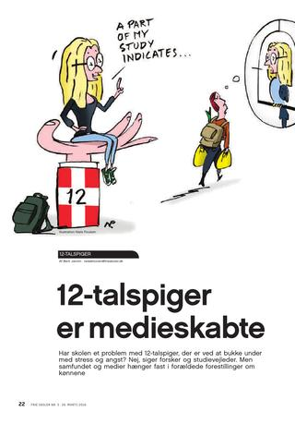
Diskursiv magt
Det handler om at være med til at bestemme hvad der tales om
Sproget og måden hvorpå vi taler om forskellige emner på, former vores forståelse og vores handlinger.
Struktur og aktør

Slide 17

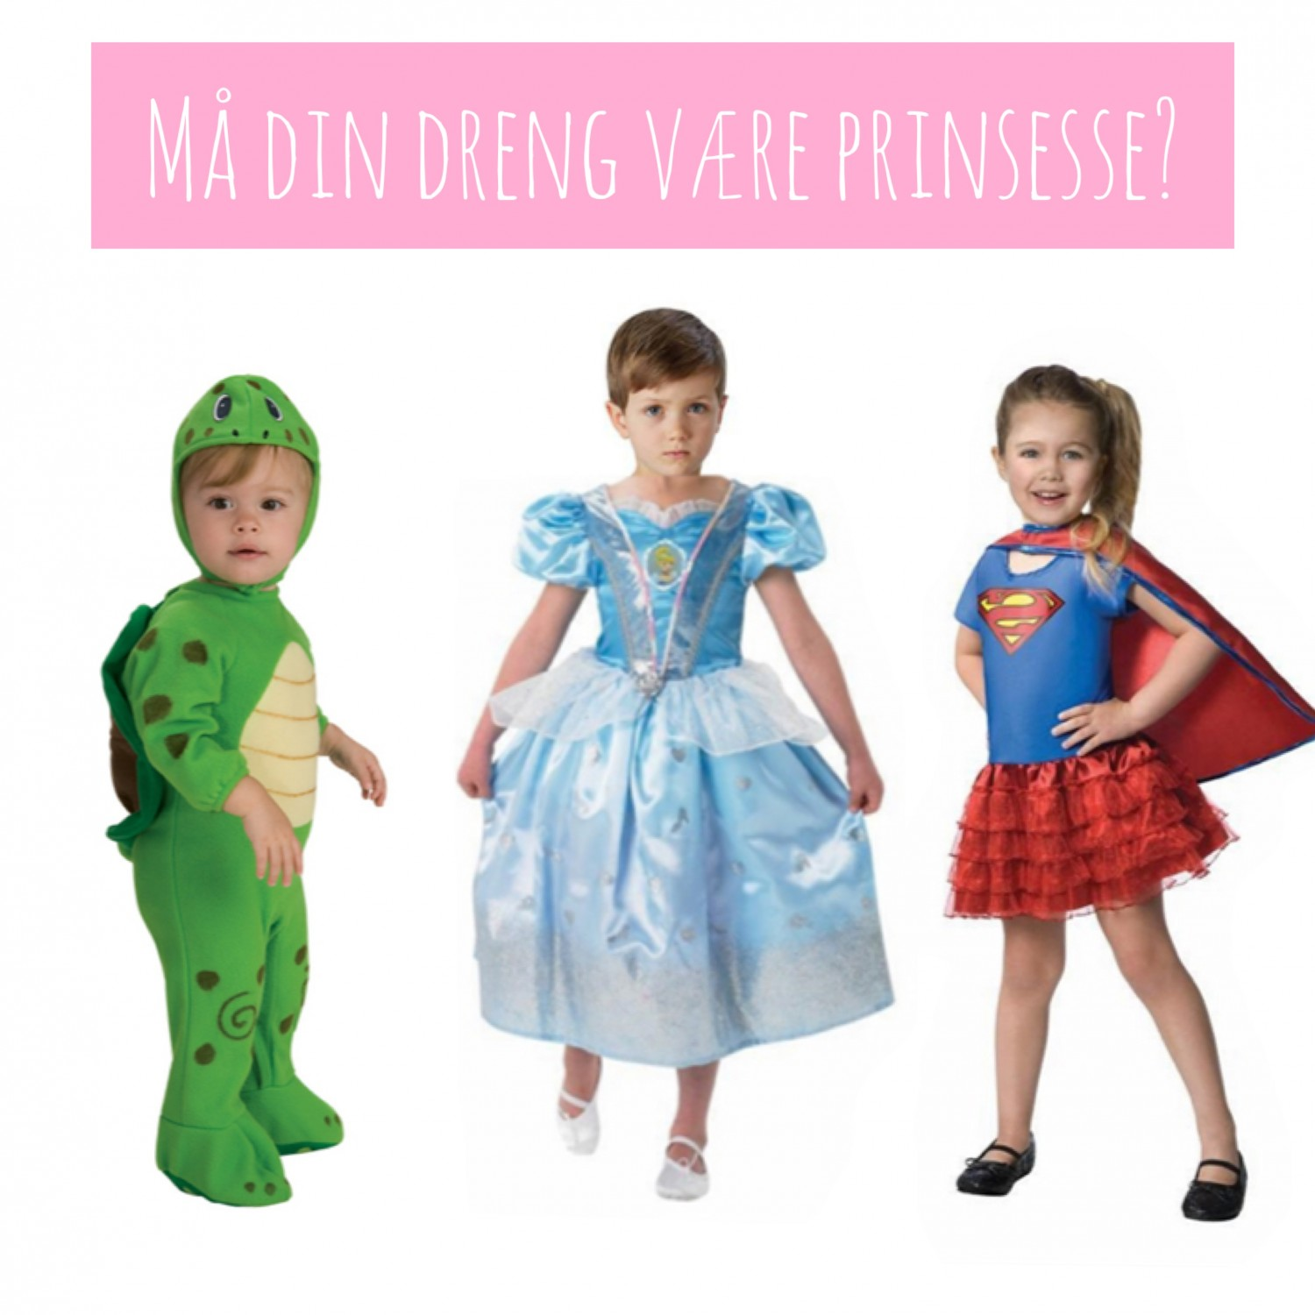
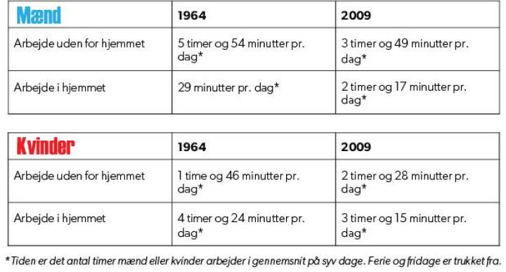
Institutionel magt
Findes i samfundets institutioner – familien, arbejdsmarkedet, velfærdsstaten
Reguleret af normer/værdier som man forventes at følge
Afvigelse af normer fører til sanktioner
Symbolsk vold/Judith Butler

Slide 18
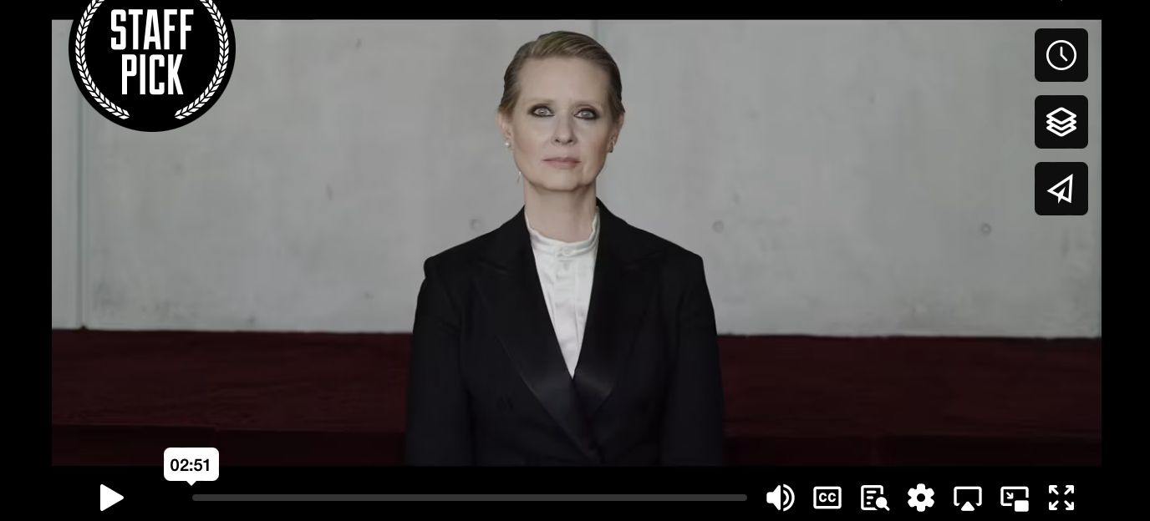
Arbejdsopgave
Du har et brændende ønske om at tage til Roskilde Festival næste år, men det falder sammen med din bedstemors/reservebedste 80-årige fødselsdag. Hvilke magtbegreber vil du bruge? Begrund dit svar.
Lav en tegneserie om et eller flere af magtbegreberne.
Find video ”Be a lady they said”
Hvilken teoretisk viden fra forløbet kan bruges til at forklare budskabet I videoen: Be a lady they said.

